Slide 1

Delegati, događaji, anonimne metode, Lambda izrazi

Slide 2
Uvod
Delegati (Delegates)
Događaji (Events)
Anonimne funkcije (Anonymous function)
Lambda izrazi (Lambda Expressions Function)

Slide 3
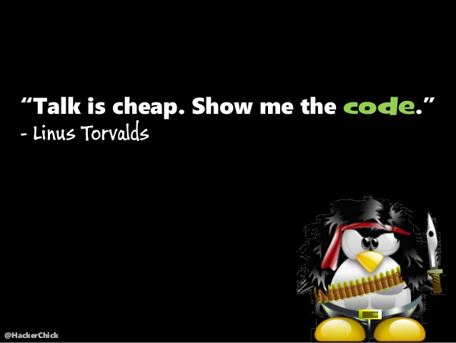


Slide 4
1. Delegates - Delegati

Slide 5
Delegati
Potreba za delegatima?
U raznim aplikacijama postoji jasna potreba za kreiranjem objekata i poziva funkcija koje su dostupne inicijalizacijom objekta. Tačnije, upućuju se pozivi prema metodama datog objekta.
Callback mehanizam
Primjena u GUI aplikacijama
Ranija rješenja u C-u su se zasnivala na function pointers-ma. Upotrebnom navedenih pokazivača moguće je deklarisati jednu funkciju da poziva jednu drugu funkciju.
Mane: nije bilo moguće definisati broj i tip parametara, te povratni tip

Slide 6
Delegati u C#
Delegat je referentni tip koji čuva referencu na metodu. Referenca na metodu može biti promjenjana u toku izvršavanja programa (runtime).
Koriste se za deklarisanje događaja (event) i callback funkcija
Sintaksa za deklarisanje delegata:
delegate <return type> <delegate-name> <parameter list>
Delegati imaju svijest o adresi metode koja ih poziva, parametrima i povratnom tipu metode.

Slide 7
Aspekti delegata u C#
Postoje dva aspekta delegata:
Delegat tip
Delegat instanca
Delegat tip definiše način komuniciranja između pozvane metode i metode koja treba da se izvrši u skladu sa listom parametara i povratnim tipom.
Delegat instanca, poziva izabranu metodu, ciljanu metodu.
Delegat tip:
delegate int Transormer(int x);
Delegat instanca:
Transormer t = Squere;

Slide 8
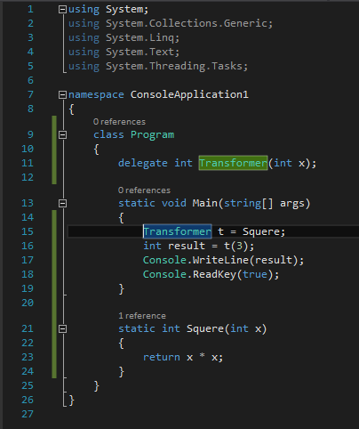
Primjer

Slide 9
Multicast delegat
Delegati imaju multicast ponašanje. Komuniciranje sa više metoda na različitim mjestima.
Instanca delegata može biti meta ne samo na jednu metodu nego i na više metoda. Kombinacija + te += operatora obrađuje instance delegata.
SomeDelegate del = SomeMethod1;
del += SomeMethod2; //del = del + SomeMethod2;
Poziv del delegata će pozvati obje metode, SomeMethod1 i SomeMethod2 u određenom redosljedu kako su i dodate.
Obratna funckionalnost je i za kombinaciju - / -=
Pozivanje + ili += (-, -=) sa null vrijednošću je dozvoljena, tada instanca delegata ima vrijednost null.

Slide 10
Multicast delegati
Expression | Result
null + d1 | d1
d1 + null | d1
d1 + d2 | [d1, d2]
d1 + [d2, d3] | [d1, d2, d3]
[d1, d2] + [d2, d3] | [d1, d2, d2, d3]
[d1, d2] - d1 | d2
[d1, d2] - d2 | d1
[d1, d2, d1] - d1 | [d1, d2]
[d1, d2, d3] - [d1, d2] | d3
[d1, d2, d3] - [d2, d1] | [d1, d2, d3]
[d1, d2, d3, d1, d2] - [d1, d2] | [d1, d2, d3]
[d1, d2] - [d1, d2] | null

Slide 11
Generic Delegate type
Delegati mogu definisati i vlastiti tip parametra.
Kod koji se koristi kao referenca može direktno specificirati tip argumenta koje može da prihvati i vrati.
Primjer:
public delegate T Transform<T>(T arg);

Slide 12
Ugrađeni generički delegati Action, Func, Predicate
Upotrebom generičkih delegata postaje moguće pisati male setove delegat tipova koji su toliko generički da mogu raditi sa metodama bilo kojeg povratnog tipa i broja argumenata.
Pomenuti delegati su Func i Action delegati definisani u System namespace-u.
Func
Delegat na metodu, prima 0, 1 ili više parametara i vraća vrijednost ili referencu.
Zadnji parametar delegata je ujedno i povratni tip.
Prima do 16 argumenata.
Action
Delegat na metodu, prima 0, 1 ili više parametara ali ne vraća vrijednost.
Koristi se za funkcije koje vraćaju void.
Prima do 16 argumenata.
Predicate
Poseban tip Func delegata koji se koristi kao iskaz u slučajevima poređenja.

Slide 13
Delegati
Func
Action
Predicate

Slide 14
Func and Action
Func<int,int,int> function1 = new Func<int,int,int>(MethodName);
public int MethodName(int a, int b)
{
return a*a + b*b;
}
Func<int, string> function2 = (x) => „Here is some value „ + x;
Func<double> func3 = () => Math.PI / 2;
Action<int> function1 = (x) => Console.WriteLine(„Value = “ + (x*x));
Action<string> done = () => Console.WriteLine(„Done“);

Slide 15
Ostale primjene delegata
Događaji (Event)
Omogućavaju posebno definisanje akcija kada se desi neki određeni eksterni događaj. Tada će se metode delegati uvijek izvršavati. Najveća primjena event-a je u Windows GUI okruženjima.
LINQ
Svaki query, odnosno izraz, se implementira sa metodom koja prima delegat. Mnoge metode za LINQ zahtjevaju upravo upotrebu delegata. Generički delegati imaju najveću primjenu u LINQ izrazima.

Slide 16
2. Events - događaji

Slide 17
Događaji (event)
Glavna potreba događaja jeste izvršavanje određenog koda u trenutku kada se nešto desi. Veza između događaja i metode koja se treba izvršiti je delegat.
Kada se govori o događajima u kontekst se stavlja klasa koja sadrži događaj i koja se koristi da pozove događaj na izvršavanje. Ta klasa se naziva broadcaster ili publisher.
Klasa koja prima i obrađuje događaje je subscriber klasa.
Broadcast je klasa koja sadrži evente i delegate. Broadcast klasa odlučuje o pozivu „događaja“ pozivajući njen delegat.
Subscriber je klasa koja prihvata događaj.
Delegat u broadcast klasi poziva metodu (event handler) subscriber klase.

Slide 18
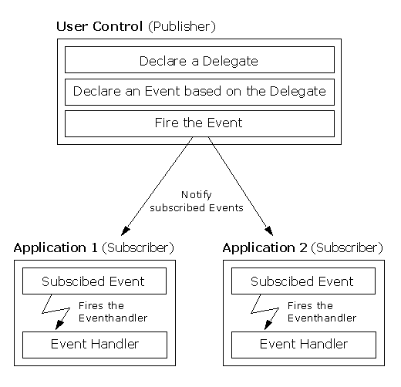

Slide 19
Događaji u C#
Koristi se ključna riječ event.
Redosljed realizacije događaja se sastoji prvo od pisanja delegata koji će sadržati sve akcije koje mogu pozivati kao obrada događaja.
Događaji su članovi klase u obliku properties-a ali za raziliku od get i set metoda posjeduju add i remove metode.
Prilikom kompajliranja se generišu po dvije skrivene metode u notaciji;
add_NazivEventa i
remove_NazivEventa.
Praksa je da se svi događaji definišu sa početnim slogom On.
Svi događaji u .NET su bazirani na delegatima.
Upotrebom operatora += i -= vrši se registracija određenih handlera. Time se pozivaju metode koje su u svojstvu handler-a, add i remove u zavisnosti od operatora (respektivno).
Da li postoji registrovani događaj za određenu operaciju, moguće je izvršiti ispitivanje vrijednosti događaja na null vrijednost.

Slide 20
Standard Event Pattern
.NET framework je definisao standardni šablon za kreiranje događaja. Napisan je iz razloga da podržana funkcionalnost bude konzistentna kroz kompletan framework te novi kod bude u skladu sa već postojećim.
Jezgro pomenutog šablona je u namespace-u System.EventArgs.
Primjer kako je potrebno kreirati manuelno događaje na osnovu delegata.
Dopušta ubacivanje mnogo kompleksnije logike
EventHandler changeState;
public event EventHandler ChangeState
{
add { changeState += value; }
set { changeState -= value; }
}

Slide 21
Events u C#
.NET radni okvir koji posjeduje 2 primarna delegata koja se mogu iskoristiti za kreiranje događaja. Ovi delegati se koriste svugdje u .NET-u i mogu se lako koristiti zbog njihovog kozistentnog šablona.
public delegate void EventHandler(object sender, EventArgs e);
public delegate void EventHandler<TEventArgs>(object sender, TEventArgs e);
Prvi delegat se koristi za jednostavnu notifikaciju i obradu događaja.
Drugi delegat pruža mogućnost jedne ili više vrijednosti event handler metodi. Zahtjeva da se kreira instanca klase koja je nasljeđena od EventArgs klase.

Slide 22
EventArgs class
Da bi se prosljedili određeni argumenti kao željene vrijednosti u slučaju događaja potrebno je kreirati posebnu klasu nasljeđenu iz EventArgs klase.
EventArgs klasa predstavlja osnovnu baznu klasu za sve ostale klase koje će poslužiti za obradu događaja i koja će posjedovati vrijednosti specifične za određeni događaj.
public delegate void EventHandler<TEventArgs>(object sender, TEventArgs e);
Objekat sender je parametar koji sadrži referencu na kontrolu/objekat koji je aktivirao događaj.
Prethodna definicija delegata predstavlja generički delegat za rad sa event handler-ima.

Slide 23
3. Anonymous Methods – Anonimne metode

Slide 24
Anonymous methods
Anonimne (neimenovane) metode predstavljaju tehniku prosljeđivanja bloka koda kao delegata.
Metode bez imena, samo tijelo metode.
Postoje od 2.0 verzije .NET framework-a i najčešće se koriste u Lambda izrazima i LINQ-u.
Nije potrebno specificirati povratni tip, on se generiše prilikom kompajliranja unutar tijela metode.
Anonimne metode pojednostavljuju rad sa događajima jer nema potrebe za pisanjem nove metode koja odgovara definiciji delegata.
U slučaju da ne postoje anonimne metode na svim potrebnim mjestima gdje se koriste delegati postupak bi se sveo na deklarisanje delegata, pisanje metode sa istim potpisom kao delegat, pisanje koda koji će se izvršavati prilikom pozivanja delegata.
Anonimne metode omogućavaju dodavanje koda event-ima direktno te se i sam pomenuti proces pojednostavljuje.

Slide 25
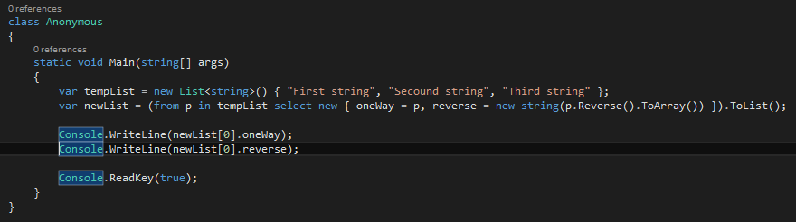
Primjer – Anonymous Type

Slide 26
4. Lambda Expressions - Lambda izrazi

Slide 27
Lambda expression
Lambda izrazi su neimenovane metode napisane umjesto instanci delegata. Kompajler automatski konvertuje lambda izraz u:
Instancu delegata.
Stablo izraza (expression tree), tipa Expression<TDdelegate>, u kojem su predstavljeni izrazi koje je potrebno izvršiti.
Kompajler obrađuje lambda izraze tako što kreira privatnu metodu a zatim izraz ubacuje u tu metodu.
Lambda izrazi posjeduju sljedeću formu:
(parametri) => izraz-ili-blok
Lambda (λ) in Math
Lambda izrazi opisuju dešavanja u obliku obrasca.

Slide 28
Lambda izrazi, λ
Potreba za lambda izrazima se javila iz razloga lakšeg pisanja jednostavnijih anonimnih metoda te rada sa delegatima.
Piše se manje koda.
Kada se čita kod nema potrebe za gledanjem gdje je metoda definisana.
Razumjevanje lambda izraza
n => n %2 == 0
n - ulazni parametar
n % 2 == 0 – izraz
Može se čitati u sljedećem obliku: „Ulazni parametar imenovan n, prosljeđuje se anonimnoj funkciji koja vraća true ako je ulazni parametar paran.“.

Slide 29
Lambda izrazi
Lambda izrazi i anonimne metode imaju prednosti nad pisanjem odvojenih metoda iz razloga što je moguće prosljediti izrazu za obradu određeno stanje lokalne varijable bez da se funkciji dodaje novi parametar.
Koristi se secijalni token => koji u ovom kontekstu nije operator poređenja.
Značenje operatora => bi se moglo iskazati i riječima: „Uzmi parametre sa lijeve strane, i primjeni cijeli izraz sa desne strane nad njima“.
// anonymous delegate
var evens = Enumerable.Range(1, 100)
.Where(delegate (int x) { return (x % 2) == 0; }).ToList();
// lambda expression
var evensLambda = Enumerable.Range(1, 100)
.Where(x => (x % 2) == 0).ToList();

Slide 30
Ostale prednosti Lambda izraza
Lambda izrazi spadaju u grupu „moderne“ sintakse. Projekti mogu postati komplikovani u određenim tačkama toka izvršavanja ali je potrebno samo modifikovati lambda izraze.
TypeScript

Slide 31
Reference
GitHub, source code, presentation
https://github.com/Ratomir/StartCourse
C# Pocket Reference
https://www.geekbooks.me/book/view/c-sharp-6-0-pocket-reference
C# 6.0 in a Nutshell
https://www.geekbooks.me/book/view/c-sharp-6-0-in-a-nutshell-6th-edition

Slide 32

Hvala na pažnji

